Slide 1

농인과 한국수어
한국수어통역사: 공미현 (010-2652-2635)

Slide 2
농인이란?
청각장애인을 달리 이르는 말로서
수어를 일상어로 사용하는 사람
한국수어란?
우리나라 농인들이 사용하는, 보이는 언어로서 한국어와는 다른 고유한 형식이 있는 또 하나의 언어

Slide 3
농문화란?
-농인으로서의 정체성과 가치관을 바탕으로 형성된 모든 생활양식
-행동하는 것과 생각하는 것이 주로 시각에 의해 이루어짐

Slide 4
한국수화언어법
한국수화언어가 국어와 동등한 자격을 가진 농인의 고유한 언어임을 밝히고, 한국수화언어의 발전 및 보전의 기반을 마련하여 한국수화언어사용자의 언어권과 삶의 질을 향상시키는 것을 목적으로 하는 법률
2016년 2월3일 제정, 8월4일 시행

Slide 5
한국수어와 문법수어의 비교
* 한국수어는 농인에 의해 자연적으로 만
들어져 사용되고 있는 수화언어
* 농인 특유의 관용적 표현들의 집합체
* 머리, 몸통, 팔, 손을 통해 표현됨
* 의미의 전달 수단이 매우 상징적임

Slide 6
한국수어는…
* 긴 말이나 문장을 그대로 전부하는 것이 아니라 매우 축약적으로 표현됨.
* 한국 수어의 특성을 모르는 청인들은 농인들의 수어표현에 대해 이해하기 어려움

Slide 7
문법수어란
* 농학교에서 농학생들의 문장력 향상을 위한 목적으로 개발된 개량형 수화
* 국어문법을 충실히 따르면서 문장식으로
표현
* 말하기의 보조수단으로 사용
* 국어문법에 취약한 농인들은 이런 수어에 거부감을 많이 느낌

Slide 8



한국수어와 문법수어의 표현법
너 청인 농아인 무엇?
당신은 청인입니까 농아인 입니까?
먹다 원하다 무엇?
무엇을 먹고 싶습니까?
어제 자다 시간 몇?
어제 잠든 시간은 몇시 입니까?
오늘 새벽 6시 깨다
오늘아침 6시에 일어났습니다
독서 원하다 없다
독서를 좋아하지 않습니다
수화 배우다 열심히
수화를 열심히 공부하세요

Slide 9
비수지 신호
* 수화에서 손이 관여하지 않는 부분으로서 표정, 입모양, 머리 움직임이 중심
* 음성언어에서 세기, 억양, 길이, 쉼 등을 통해 대화의 내용을 좀 더 깊고 자세히 알 수 있는 것과 같은 역할
* 손으로 표현되는 어휘의 뜻과 함께 얼굴의 표정, 고개나 머리의 움직임, 눈썹과 미간사이의 움직임, 어깨를 으쓱하

Slide 10
비수지 신호
* 하거나 움추리는 몸의 움직임까지를 봐야 보다 자세한 의미를 알 수 있음
* 정서적 정보로서의 역할
- 놀람, 공포, 기쁨, 증오, 행복, 슬픔, 혐오
비웃음 등

Slide 11
비수지 신호의 표현
* 부끄러울 때 빨개지는 얼굴, 기분좋을 때
생겨나는 자연스러운 미소, 웃음, 기분이 나쁠 때 입을 삐죽하는 것, 고개젓기, 끄덕, 실수 할 때 혀 내밀기, 아프거나 고통스러울때 생기는 얼굴의 일그러짐, 운동선수들이 운동하며 힘들어하는 모습, 그리고 사랑하는 사람에게 날려주는 윙크 등….

Slide 12
청각장애인(농인)을 대할 때
어색한 감정이나 표정보다는 자연스러운 분위기와 웃는 얼굴로…
수어, 구화, 필담 등 청각장애인(농인)이 가장 편안해 하는 방법으로 소통
듣지 못한다고 함부로 대하거나, 반말을 해서는 안되고 반드시 예의를…

Slide 13
청각장애인(농인)을 대할 때
청각장애인(농인)과 동석할 때, 건청인끼리 속삭이며 대화하는 것은 삼가하기
‘소리＇로 인한 급한 일이 생겼을 경우 건청인이 먼저 행동한 후 반드시 설명해주기

Slide 14
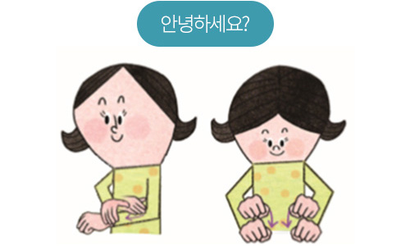
수어 배우기
·

Slide 15
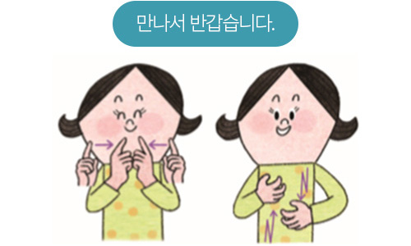
수어 배우기
·

Slide 16
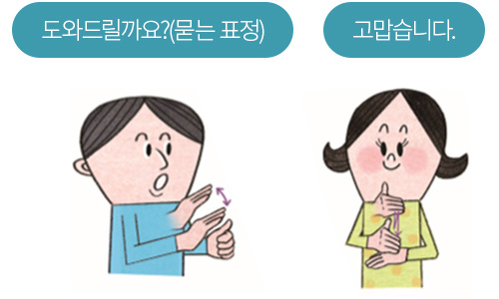
수어 배우기
·

Slide 17
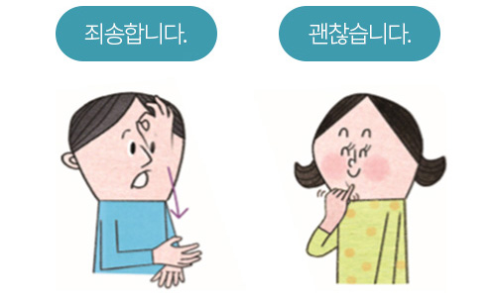
수어 배우기
·

Slide 18

이 문서는 나눔글꼴로 작성되었습니다. 설치하기

